Slide 1

線性代數 ─ MATLAB 作業二
測量M1 林彥呈
測量108 凃嘉濠 (做簡報的學長)
http://www.free-powerpoint-templates-design.com

Slide 2
Outline
01
影像線性變換
平移、旋轉、影像校正
02
作業二
填填看！

Slide 3

Section 01
影像線性變換

Slide 4
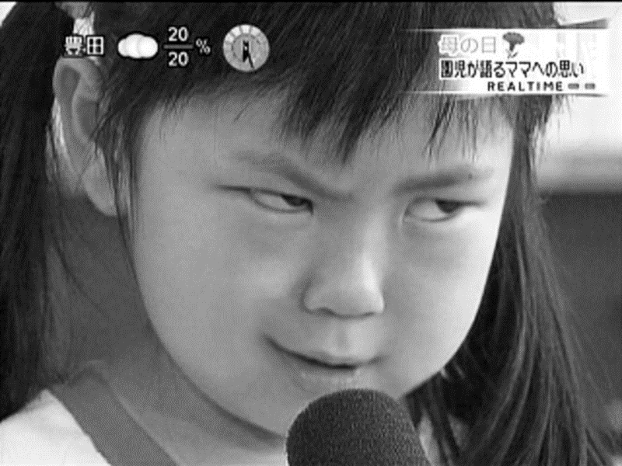
複習：影像格式
uint8 (8-bit unsigned integer)
0 ~ 255
(1, 1)
800
800
column (x)
600
600
row
(y)

Slide 5
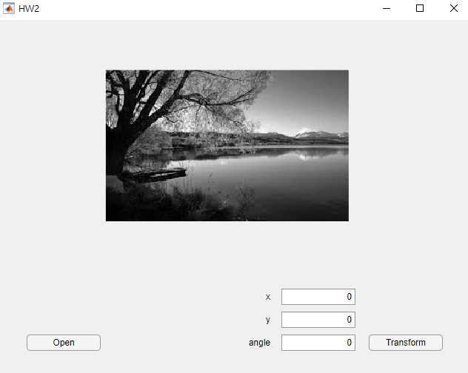
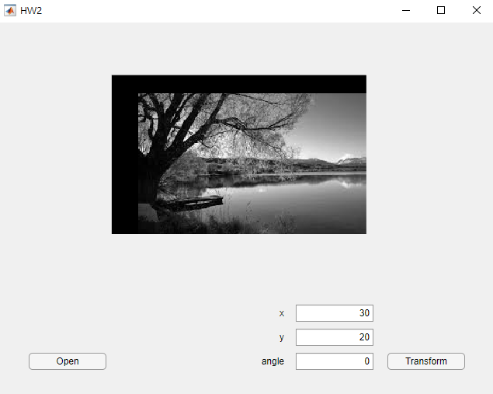

1-1 影像平移
$$\left[\begin{matrix}x_{new} \\ y_{new}\end{matrix}\right]=\left[\begin{matrix}x \\ y\end{matrix}\right]+\left[\begin{matrix}30 \\ 20\end{matrix}\right]$$
20
30

Slide 6
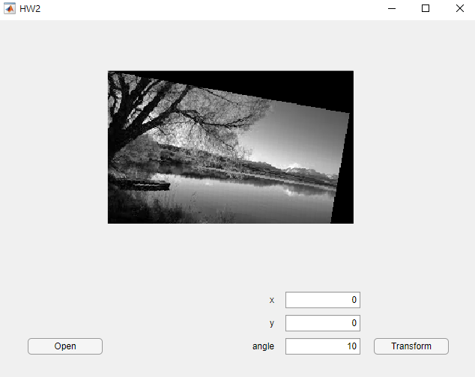

1-2 影像旋轉
$$\left[\begin{matrix}x_{new} \\ y_{new}\end{matrix}\right]=\left[\begin{matrix}\cos{10°} & −\sin{10°} \\ \sin{10°} & \cos{10°}\end{matrix}\right]\left[\begin{matrix}x \\ y\end{matrix}\right]$$
10°

Slide 7
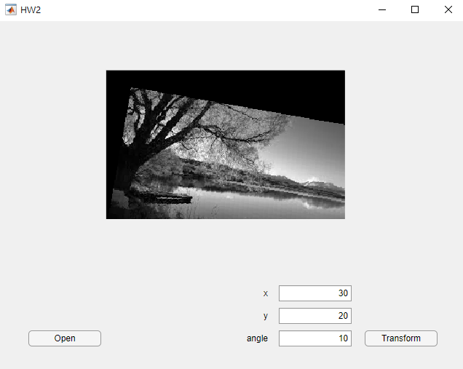

旋轉 + 平移
$$\left[\begin{matrix}x_{new} \\ y_{new}\end{matrix}\right]=\left[\begin{matrix}\cos{10°} & −\sin{10°} \\ \sin{10°} & \cos{10°}\end{matrix}\right]\left[\begin{matrix}x \\ y\end{matrix}\right]+\left[\begin{matrix}30 \\ 20\end{matrix}\right]$$
20
10°
30

Slide 8
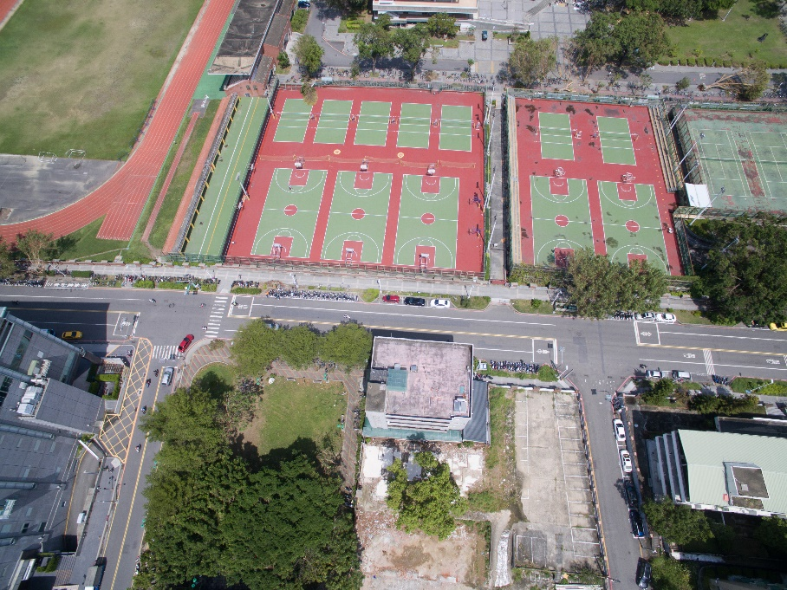
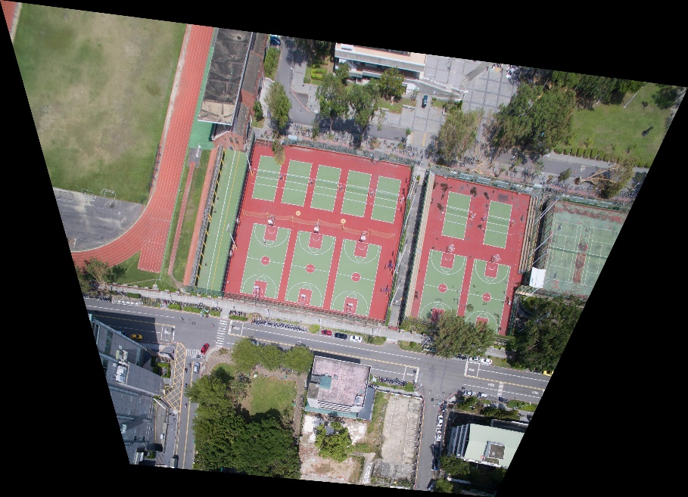
1-3 影像校正

Slide 9



1-3 影像校正
$$原影像$$
$$新影像$$
$$p_{new}=R p+T$$
新影像會有沒計算到灰度值的 pixel

Slide 10

1-3 影像校正

Slide 11

1-3 影像校正
$$原影像$$
$$新影像$$
$$p=R^{−1}(p_{new}−T)$$
確保新影像每個 pixel 都有計算到灰度值

Slide 12
Section 02
作業二

Slide 13
Assignment #2
建立一程式視窗，載入一張灰階影像。
使用矩陣向量乘法完成影像平移、旋轉功能。
不可使用 MATLAB 內建影像平移、旋轉函式庫。

Slide 14
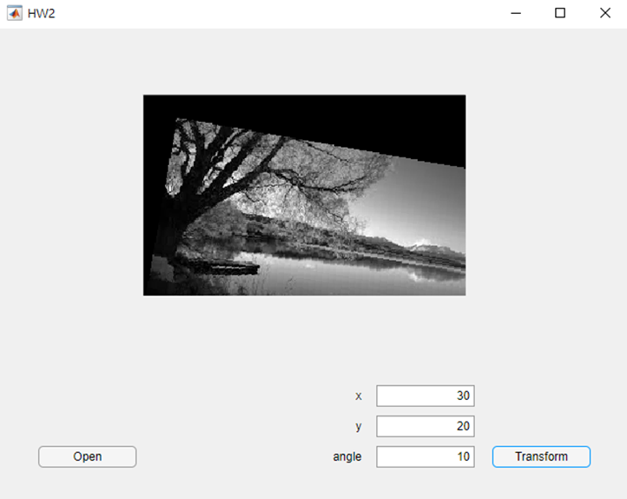
影像線性變換

Slide 15
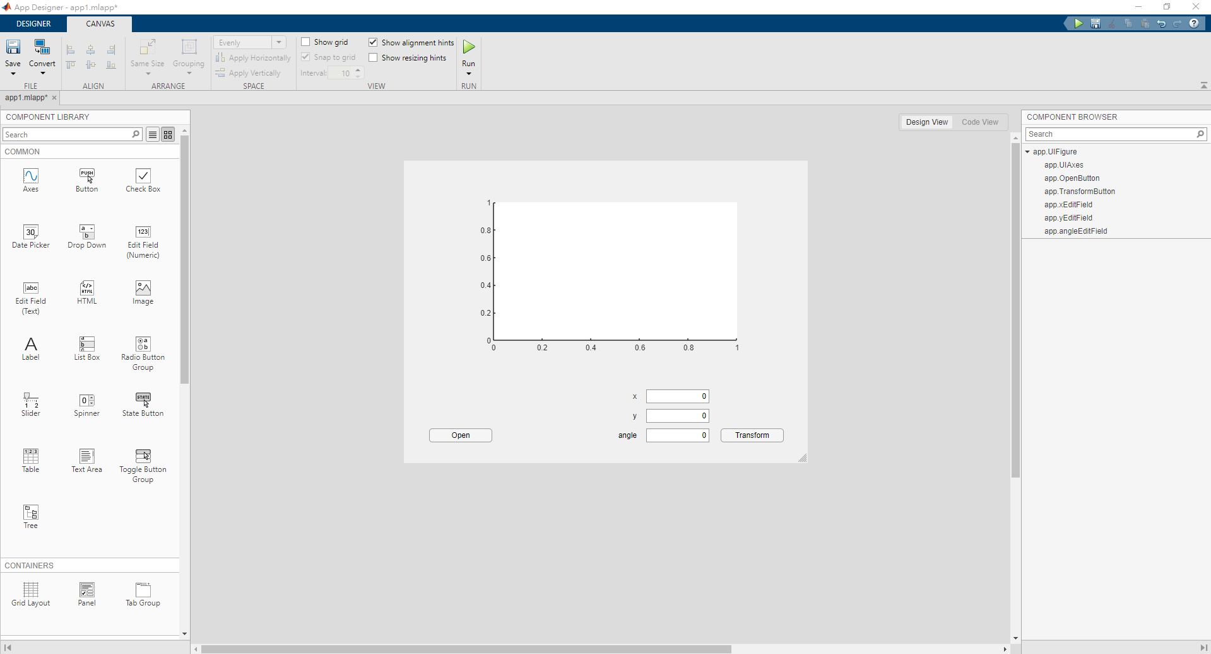

設計介面

Slide 16
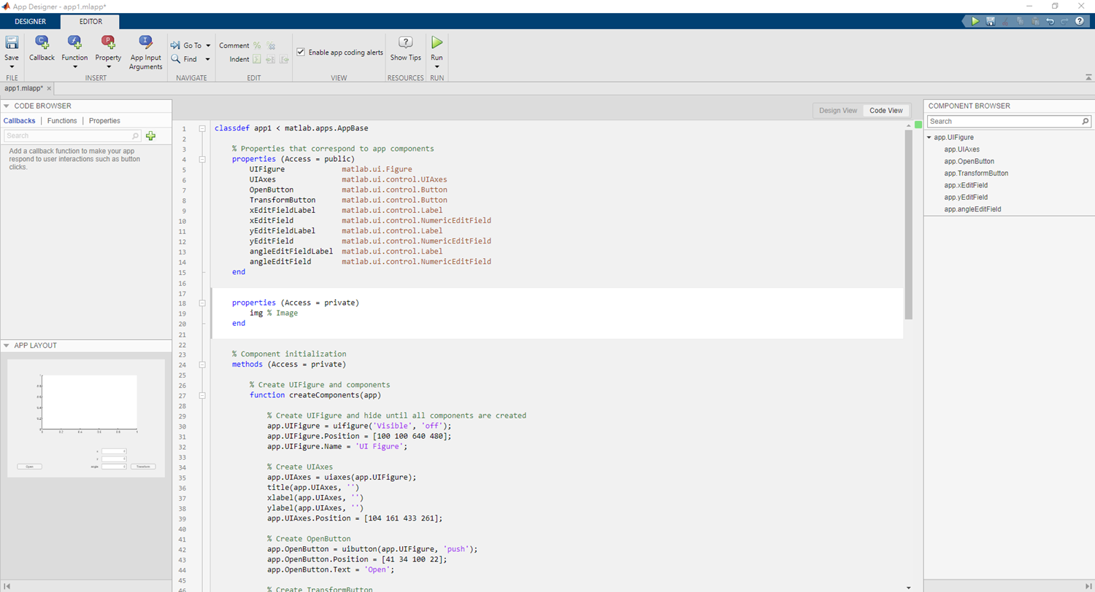
建立私有屬性

Slide 17
讀取影像
寫在Open按鈕裡
app.img = imread(████); % 讀取影像並存到 img
imshow(app.img, 'parent', ████); % 顯示影像在 Axes 物件上

Slide 18

影像線性變換
寫在Transform按鈕裡
% 取得輸入的數字
x = ████████.Value;
y = ████████.Value;
angle = ████████.Value;
% 建立旋轉矩陣和平移向量
R = ████████;
T = ████████;
% 建立新的空影像（與原影像大小相同）
img_new = zeros(size(app.img));
img_new = uint8(img_new);
$$R=\left[\begin{matrix}\cos{θ} & −sin{θ} \\ \sin{θ} & \cos{θ}\end{matrix}\right]$$
$$T=\left[\begin{matrix}x \\ y\end{matrix}\right]$$

Slide 19


影像線性變換
% 對新影像逐 pixel 填入灰度值
for r = 1:size(img_new, 1)
for c = 1:size(img_new, 2)
p_new = [c;
r];
p = round(████████); % 新影像坐標 → 原影像坐標，round()：四捨五入
if(1 <= p(2) && p(2) <= size(app.img, 1) && ...
1 <= p(1) && p(1) <= size(app.img, 2)) % 判斷坐標是否在原影像的範圍內
img_new(r,c) = app.img(p(2),p(1)); % 插入原影像坐標的灰度值
end
end
end
imshow(img_new, 'parent', ████);
$$p_{new}=R p+T$$
$$p=R^{−1}(p_{new}−T)$$

Slide 20

執行
20
30
10°

Slide 21
自己試試看
下週四(10/28)會公布完整的程式

